Slide 1

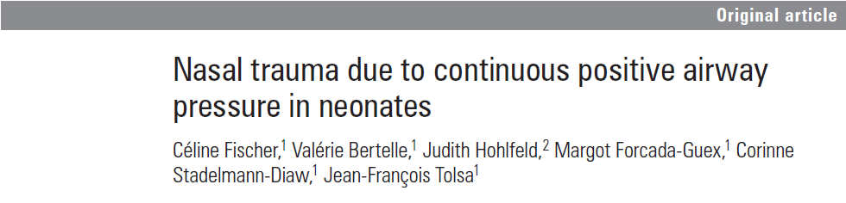
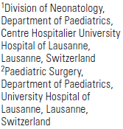

Trauma nasal devido a pressão positiva contínua nas vias aéreas
Faculdade de Medicina da Universidade Católica de Brasília
Guilherme R. Nardi
Carolina Almeida
Pedro Figueiredo
Coordenação: Paulo R. Margotto
www.paulomargotto.com.br
Brasília, 10 de outubro de 2015

Slide 2
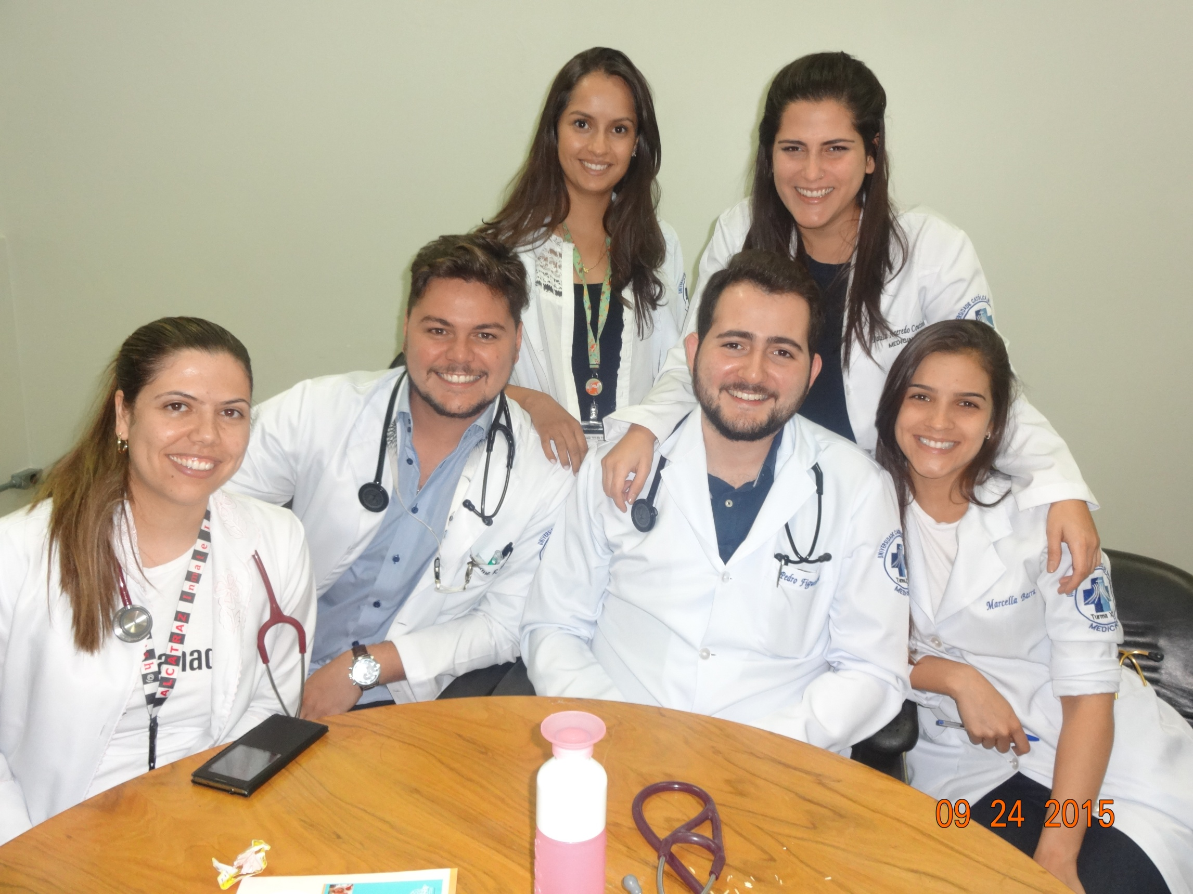
Ddos Ane, Paula e à frente, Carolina, Nardi, Pedro e Marcella

Slide 3
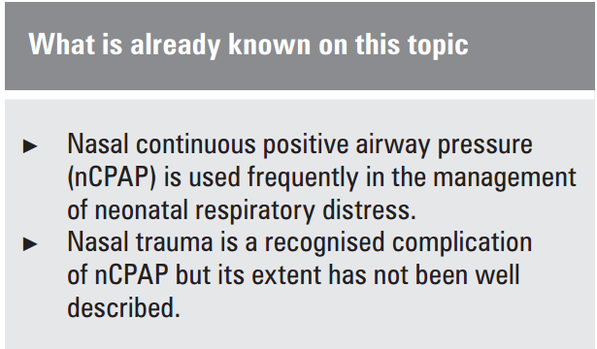
Pressão positiva contínua nasal (CPAP nasal) é usada com freqüência no manuseio da doença da membrana hialina.
Trauma nasal é uma complicação reconhecida de CPAP nasal, mas sua extensão não tem sido bem descrita.

Slide 4
Introdução
O CPAP administrado por via nasal – nCPAP – é amplamente utilizado no manejo respiratório de recém nascidos. ¹⁻⁵
Embora complicações como distensão gástrica e vazamento de ar são bem descritas, há pequena documentação sobre o trauma nasal, outro efeito adverso. ⁶

Slide 5
Introdução
A pressão local do nCPAP tende a formar lesões de decúbito no RN devido a sua vulnerabilidade cutânea e fatores anatômicos como vascularização terminal da Columella nasi (septo nasal) e narinas. ⁷
O trauma nasal é uma fonte de desconforto, possível sítio de infecção e um risco de sequela cosmética ou funcional ao longo termo. ⁸⁻¹⁰
Há poucos e heterogêneos dados na literatura a respeito deste tópico.¹¹⁻¹⁶

Slide 6
Introdução
Robertson et al reportaram primeiramente uma taxa de 20% de deformidades nasais secundárias a nCPAP em lactentes com peso ao nascimento muito baixo (7 casos). ¹¹
Trauma nasal tem sido descrito em relatos de casos.^{12,13}
Yong et al estudaram o efeito da máscara versus cânula no desenvolvimento do trauma nasal e não achou significância estatística entre os dois (29% vs 35% respectivamente). ¹⁴

Slide 7
Introdução
Outros estudos relataram estas complicações com resultados secundários, comparando diferentes sistemas de nCPAP.^{15,16}
Além disso, a nomenclatura de tais lesões nasais é muito variável(trauma nasal, lesões, quebra, branqueamento, sangramento ou necrose).
Os objetivos deste estudo observacional prospectivo eram avaliar a incidência, severidade e fatores de risco para o trauma nasal em decorrência do nCPAP.
Foi utilizado um sistema de classificação adaptado derivado da literatura de úlcera de decúbito.^{17,18}

Slide 8
Pacientes e Métodos

Slide 9
Cenário e Pacientes
Todos os pacientes que foram admitidos entre janeiro de 2002 e dezembro de 2007 na unidade de terapia intensiva neonatal do Hospital da Universadade de Lausanne, Suíça, foram considerados elegíveis.
A UTIN tem capacidade para 30 leitos, onde são atendidos 500-600 neonatos por ano, incluindo 120-140 pesando <1500g.

Slide 10
Cenário e Pacientes
O critério de inclusão: tratamento com nCPAP.
O critério de exclusão: terapia com nCPAP <24h, lesões nasais pré-existentes secundárias a intubação nasotraqueal, malformações em trato respiratório superior ou pacientes referidos de outros centros após >24h de nCPAP.

Slide 11
Cenário e Pacientes
Todos os RN foram observados prospectivamente desde o primeiro dia em nCPAP até seu desmame para detectar a injúria nasal. Se a lesão persistisse, foi organizado acompanhamento ambulatorial com cirurgião plástico pediátrico.

Slide 12
Aplicações e modalidades do nCPAP
A política padrão da UTIN onde ocorreu o estudo é promover o uso rotineiro de nCPAP dentro de minutos para todos os RN com angústia respiratória de várias etiologias.
Pressão de 5 cm de H₂O é mantida e o oxigênio é ajustado para manter PaO₂> 50 mmHg.

Slide 13
Aplicações e modalidades do nCPAP
Intubação nasal e ventilação mecânica são considerados quando o tratamento em nCPAP não é suficiente para atingir PaO₂ satisfatória sob FiO₂ 80-100% O₂ e manter PaCO₂< 65 mmHg, ou para aliviar retrações marcadas ou apnéias frequentes.
Desmame de nCPAP era considerado quando a taquipnéia e retrações desapareciam ou eram mínimas ou quando não havia mais a necessidade e O₂ suplementar.
Se FR>70ipm, retrações profundas, apnéia com bradicardia frequente.

Slide 14
Aplicações e modalidades do nCPAP
Ao longo do estudo, o mesmo sistema de nCPAP foi utilizado (Infant Flow Driver system, Hamilton Medical, Bonaduz,Switzerland)
. Máscaras e prongas nasais foram utilizadas alternadamente, em todos os pacientes, trocando os dispositivos cada 4-6h.
Seu tamanho foi adaptado ao nariz e narinas e foram fixados a um chapéu com bigodes de velcro (Figura 1 A,B).

Slide 15
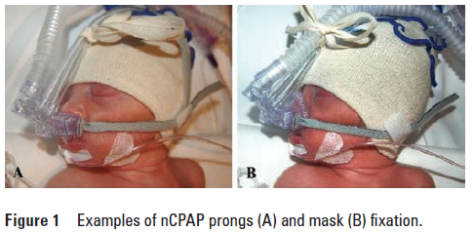

Slide 16
Aplicações e modalidades de nCPAP
Cuidados da enfermagem incluíam massagens gentis, sem nenhuma pomada, nos pontos de pressão dos dispositivos nasais a cada 2-4h.
Quando o trauma nasal aparecia era massageado com pomada de dexpanthenolum e paracetamol na presença de escores de dor elevados. Se persistente o trauma, filme de hidrocolóide era colocado.

Slide 17
Aplicações e modalidades do nCPAP
Estas atitudes não foram consideradas intervencionistas pois já eram aplicadas a todos os pacientes em uso de nCPAP antes do início do estudo.

Slide 18
Descrição e Classificação do Trauma Nasal
A classificação foi baseada na padronização de úlcera de decúbito do NPUAP (National Pressure Ulcer Advisory Panel)^{17,18} dos EUA.
(Figuras 2A, 2B, 2C)

Slide 19
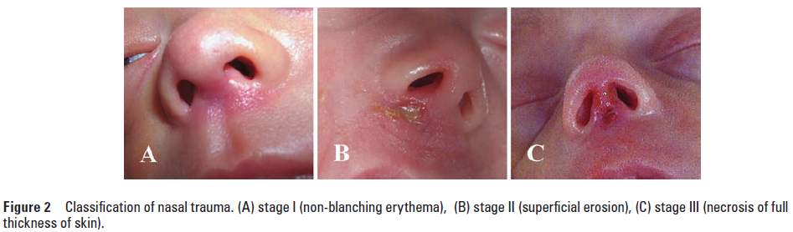
Estágio I: eritema sem branqueamento, ou seja, pele intacta (Figura 2A)
Estágio II:úlcera superficial ou erosão, com espessura parcial, perda de pele (Figura 2B)
Estágio III: necrose, com espessura total, perda de pele (Figura 2C)
Fig.2. Classificação do trauma nasal: (A):Estágio I (eritema sem branqueamento; (B):
Estágio II (erosão superficial); (C): Estágio III (necrose com espessamento
total da pele)

Slide 20
Dados
Dados administrativos, demográficos, clínicos e respiratórios foram registrados anonimamente e computadorizados.
Todo o trauma nasal secundário ao nCPAP foi sempre reportado utilizando um formulário indicando a data, severidade, evolução e possível tratamento.

Slide 21
Análise Estatística
Os resultados foram analisados com o SPSS V.15.0 para Windows.
Entre os grupos foram realizadas análises univariadas de variância. Foram realizados Testes χ² (quiquadrado) para frequências, com comparações dois a dois num segundo passo e testes pós-hoc (Tukey) para comparação de variáveis dois a dois.
Foram realizadas correlação e regressões logísticas.
O limiar para significância foi de p<0.05.

Slide 22
RESULTADOS
Dos 2987 RN admitidos na UTIN durante o estudo, 1529 foram tratados com CPAP nasal (51,2 %).
Os critérios de exclusão estavam presentes em 396 pacientes:
  250 tratados com CPAP nasal <24 h
  105 com lesão nasal pré-existente secundária a intubação nasal
  2 com malformações de vias aéreas superiores
  39 referidos de outra Unidade após > 24 h de CPAP nasal

Slide 23
RESULTADOS
Durante o seguimento, 144 pacientes foram perdidos:
  101 transferidos para outra unidade enquanto ainda sob CPAP nasal
  43 morreram
No total, 989 doentes foram incluídos e observados durante 13719 dias de tratamento com CPAP nasal.
Na Tabela 1, características demográficas e neonatais da população estudada e na Tabela 2, as principais indicações do uso de nCPAP.

Slide 24
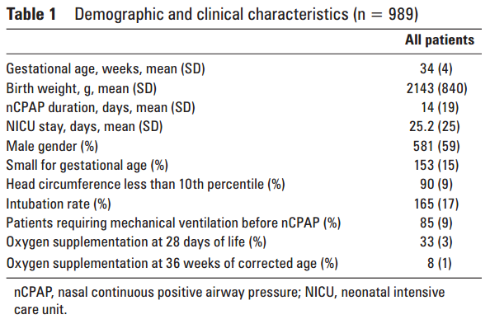
Características demográficas e neonatais população do estudo
Notes:
A Tabela 1 apresenta características demográficas e neonatais da população do estudo e a tabela 2 as principais indicações para tratamento com CPAP nasal. Como a população exibiu uma distribuição normal, apenas valores medios são mostrados nas tabelas.

Slide 25
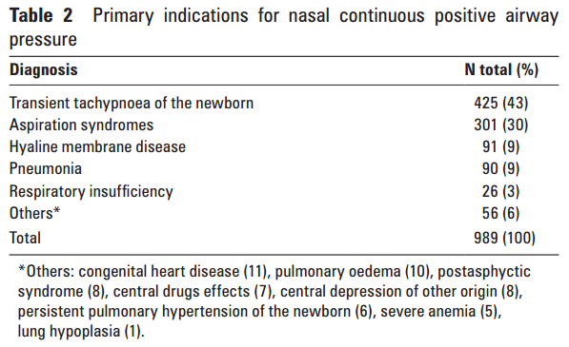
Principais indicações para tratamento com CPAP nasal

Slide 26
Incidência e gravidade do trauma nasal
Entre os 989 doentes incluídos, 420 (42,5%) desenvolveram um trauma nasal.
De acordo com a classificação, houve
  371 (88,3%) casos de trauma nasal estágio I
  46 (11%) casos de estágio II
  3 (0,7%) casos de estágio III.
Isto corresponde a uma incidência de 30,6 casos de trauma nasal/1000 dias de CPAP nasal, respectivamente 27,1 casos estágio I/1000 dias de nCPAP e 3,5 casos de estágios II-III/1000 dias de CPAP nasal.
Para análise estatística, os 3 pacientes que desenvolveram estágio III foram agrupados com o estágio II.

Slide 27
Incidência e gravidade do trauma nasal
Trauma nasal devido a CPAP nasal desenvolveu-se em
  90% dos pacientes com <28 semanas de gestação
  77% dos pacientes com <32 semanas de gestação
  28% dos pacientes com ≥32 semanas de gestação
  11% dos neonatos a termo.
Freqüência de trauma nasal em recém-nascidos com <26 semanas e peso <750 g não foi maior do que quando comparadas com crianças de 26-28 semanas e peso ao nascimento de 750-1000g
Análise correlacional confirmou que a idade gestacional e o peso se correlacionam inversamente com a gravidade do trauma nasal.
Na Tabela 3, as características dos subgrupos de pacientes de acordo com o estágio do trauma nasal.
Notes:
A Tabela 3 descreve características de subgrupos de pacientes, dependendo do seu resultado e 2 por comparações .
Frequência e gravidade dos traumas nasais estratificados para diferentes idades gestacionais e categorias de peso ao nascer são apresentados na tabela 4.

Slide 28
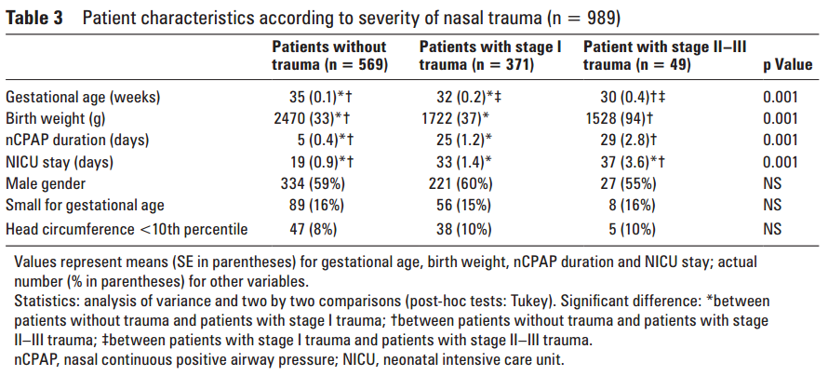
Características dos subgrupos de pacientes de acordo com o estágio do trauma nasal

Slide 29
Incidência e gravidade do trauma nasal
A regressão logística mostrou que o risco relativo de desenvolvimento de trauma nasal foi significativamente maior quando
a idade gestacional foi <32 semanas: OR=2.48, 95% CI:1.59 a 3.86
peso ao nascer <1.500g: OR=2.28, 95% CI:1.43 a 3.64
duração do CPAP nasal > 5 dias: OR=5.36, 95% CI: 3.82 a 7.52
duração UTIN > 14 dias: OR=1.67, 95% CI: 1.22 a 2.28)

Slide 30
Incidência e gravidade do trauma nasal
Todos estes fatores representam risco significativo para o desenvolvimento de trauma nasal, porém eles não foram significativos para o risco de progressão de uma fase I para um estágio mais grave ( II ou III ).
Intubação nasal não pareceu ser um fator de risco significativo para o desenvolvimento posterior de trauma nasal sob CPAP nasal. OR 1.16, 95% CI 0.76 to 1.77

Slide 31
Aparecimento do trauma nasal
O tempo médio de intervalo entre a aplicação do CPAP nasal e o aparecimento do trauma nasal foi de 2,7 dias.
Trauma estágio I apareceu mais cedo, após uma média de 2,5 dias de CPAP nasal e estágio II- III após um período médio de 4,5 dias.
Na Figura 3, o período de início do trauma nasal no curso do tratamento CPAP nasal

Slide 32
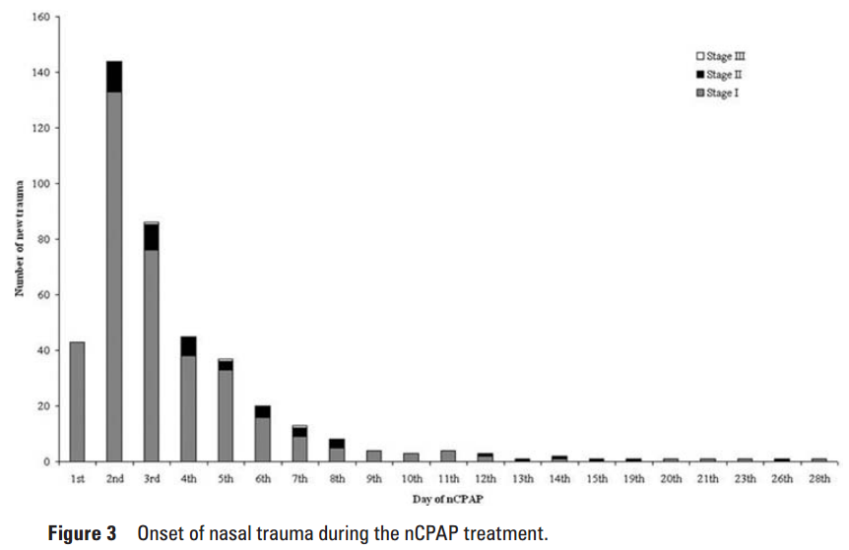
Período de início do trauma nasal no curso do tratamento CPAP nasal

Slide 33
Aparecimento do trauma nasal
Trauma nasal estágio II foi precedido pelo estágio I em 36/46 (78,3%) dos casos , enquanto que em 371/407 (91,1 %) o trauma nasal estágio I não progrediu para estágio II ou III.
2 casos dos 46 da fase II (4,3%) evoluíram para estágio III .
Nenhum CPAP nasal precisou ser interrompido e nenhuma criança teve que ser intubada devido a trauma nasal.

Slide 34
Aparecimento do trauma nasal
Cura no momento do desmame de CPAP nasal foi observada em todos os estádios I e II de trauma nasal .
Os 3 pacientes com trauma estágio III apresentaram uma cicatriz no momento da alta hospitalar e foram acompanhados pelo cirurgião plástico pediátrico.
  Em um paciente a cicatriz foi atenuada .
  Os outros dois pacientes possivelmente exigem cirurgia estética mais tardiamente (Figura 4A , B).

Slide 35
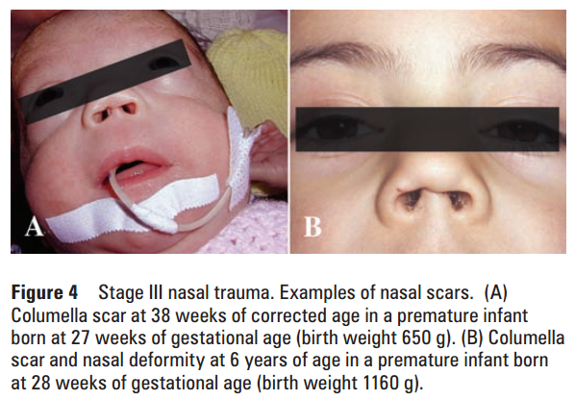
Pacientes com trauma nasal estágio III

Slide 36
Discussão
Trauma nasal secundário ao uso de CPAP nasal é um evento adverso com potenciais conseqüências a curto ou longo prazo.
Poucos dados poucos estudos com incidências variando entre 20% a 60%.^{11, 14-16}
Comparações entre estudos publicados é difícil devido a variabilidade na descrição e definição de trauma nasal.
Os autores propõem um sistema de classificação simples e reprodutível incluindo três estágios adaptados (US NPUAP)^{17, 18}.

Slide 37
Discussão
Resultados do presente estudo mostraram que o traumatismo nasal secundário ao uso de CPAP nasal é uma complicação muito frequente em neonatos, com uma taxa de mais de 40% na população estudada.
A incidência geral: superior a 30 casos / 1.000 dias de CPAP nasal.
  Maioria de trauma de superficial (88,3% de fase I).
  Incidência de casos de fase II para III trauma (3,5 casos / 1.000 dias de CPAP nasal) é comparável aos relatados em um estudo recente sobre iatrogenias em UTIN (2,7 casos / 1.000 dias de nCPAP)¹⁹
A incidência pode ser subestimada, uma vez que algumas crianças de menor IG e peso ao nascer foram excluídas devido a pré-existência de trauma nasal secundário a intubação nasal.

Slide 38
Discussão
Freqüência e gravidade do trauma nasal aumentaram com:
  Baixa idade gestacional (> 90% em recém-nascidos <28 semanas IG);
  Baixo peso ao nascer;
  Uso mais longo do CPAP nasal
  Mais tempo de permanência na UTIN.
Risco relativo estimado foi significativamente maior em pacientes:
  < 32 semanas de IG;
  Peso < 1.500 g
  UTIN > 14 dias.
  nCPAP > ​​5 dias - factor de risco mais forte (OR 5.36, 95% CI 3,82 para 7,52).Concordante com um estudo prévio.¹⁴

Slide 39
Discussão
Maioria do trauma nasal: apareceu durante os primeiros dias de CPAP nasal e raramente após várias semanas de tratamento.
Seqüelas estéticas ou funcionais: foram relatados sem necessidade previsível de cirurgia.⁹ ¹⁰ ²¹
Nenhuma criança na população estudada necessitou até o momento de reparação cirúrgica.
Outra possível complicação do uso de CPAPnasal:infecção nosocomial (tratados com cânulas nasais)⁸. No entanto, este presente estudo não teve poder suficiente para esta análise.
A utilização do mesmo sistema de CPAP nasal durante o estudo reforça a validade interna do estudo, mesmo que isso limite sua generalização.

Slide 40
Discussão
O papel de diferentes sistemas no trauma nasal permanece incerto, sendo necessário mais pesquisas com objetivo determinar qual dispositivo é o menos traumático²².
Recomendações comuns para a prevenção de trauma pelo uso de CPAP nasal no RN: cuidados com monitoramento e prevenção de pressão, fricção e umidade. ²³⁻²⁵ ​​
Tais medidas já eram utilizadas no local, há vários anos, durante o período de estudo local, evidenciando que sozinhas não fornecem proteção suficiente.

Slide 41
Conclusão
Trauma nasal é uma complicação muito frequente de CPAP nasal, especialmente no mais prematuros, mais ,frequentemente limitada a um eritema que surge no início do curso do tratamento.
Sequelas estéticas de longo prazo são muito raras e quando presente exigirá acompanhamento especializado e possível cirurgia.
Estudos são necessários para desenvolver estratégias preventivas ou terapêuticas eficientes para redução dessa complicação iatrogênica.
Este estudo é o maior estudo prospectivo de coorte documentando o desenvolvimento de trauma nasal secundário ao uso de CPAP nasal.

Slide 42
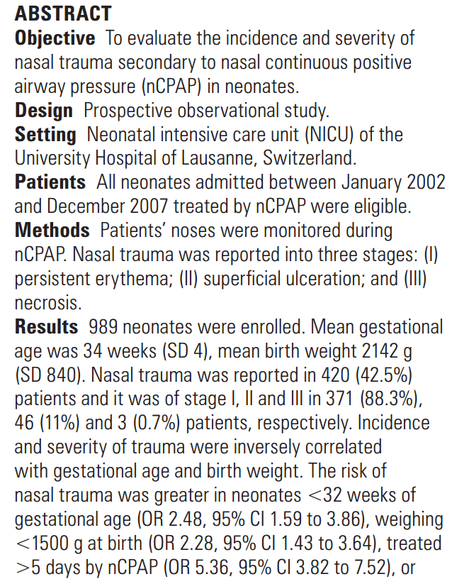
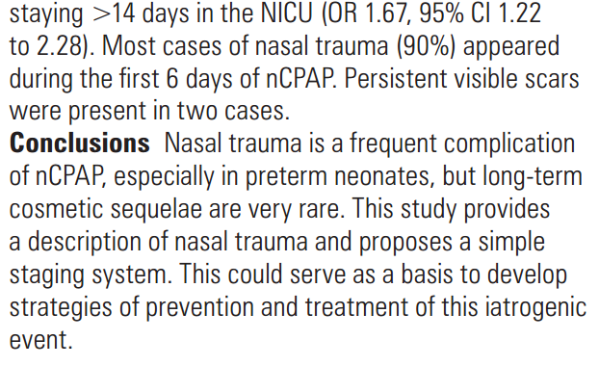

Slide 43
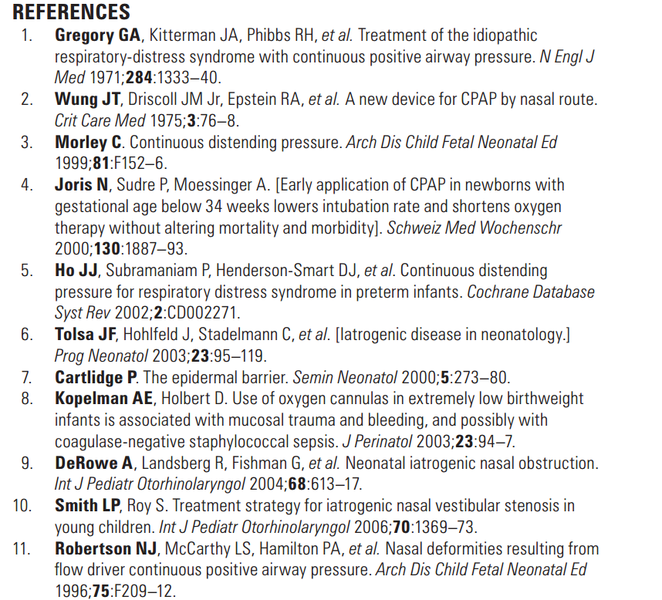

Slide 44
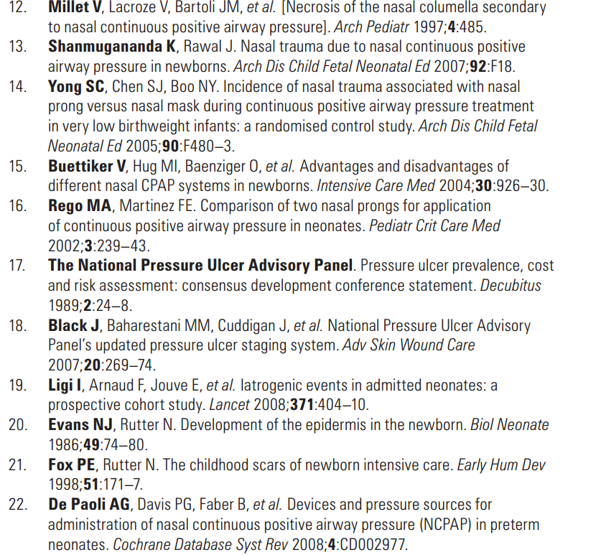
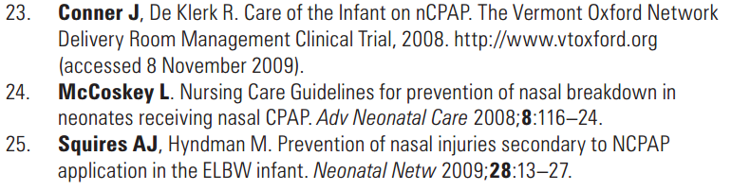

Slide 45
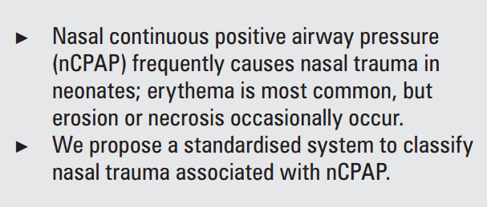
Pressão positiva contínua nasal (CPAP nasal) freqüentemente provoca trauma nasal em recém-nascidos; eritema é mais comum, mas erosão ou necrose ocorrem ocasionalmente.
Os autores propõem um sistema padronizado para classificar trauma nasal associada com o uso de CPAPnasal

Slide 46
Nota do Editor do site, Dr. Paulo R. Margotto
Consultem também Aqui e Agora!

Slide 47
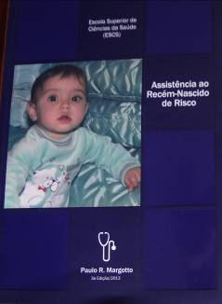
CPAP nasal | Carlos Alberto Moreno Zaconeta
Capítulo do livro Assistência ao Recém-Nascido de Risco,
ESCS, Brasília, 3ª Edição, 2013
RECOMENDAÇÕES PARA SE AUMENTAR A EFICIENCIA DO CPAP NASAL E SE EVITAR AS COMPLICAÇÕES:
Evitar o fluxo excessivo, este pode aumentar a resistência ao fluxo de ar, gerar turbulências e também aumentar a pressão oferecida. Manter o fluxo em 5-8 litros por minuto ou o menor fluxo que consiga fazer borbulhar o sistema.
Utilizar as mangueiras corrugadas próprias que por serem mais leves e flexíveis evitam a tração e o deslocamento freqüente da pronga, responsável por lesões nasais.
Aliviar o peso da tubulação para que não exerça tração no nariz do RN.
Escolha a pronga adequada, não pode ficar frouxa nem apertada. Prongas pequenas podem incrementar a resistência ao fluxo de ar e aumentar a pressão inadvertidamente (PEEP inadvertida) ou propiciar escape de ar, enquanto que pronga demasiado grandes ferem as narinas e o septo, podendo necrosá-lo. A pronga é considerada do tamanho adequado quando não fica frouxa dentro do nariz nem apertada ao ponto de distender as narinas (Ver tabela 1).
Distender as narinas suavemente, com cotonete embebido em soro fisiológico antes de adaptar a pronga ao RN. A pronga deve entrar apenas alguns milímetros, não deve tocar o septo nasal e deve estar bem fixada.
Observar atentamente o nariz do RN. Não deve ter assimetrias nem sulcos no dorso. Examinar o septo nasal frequentemente.

Slide 48

CPAP nasal e VNI em Neonatologia. É possível otimizar? | Carlos A. Zaconeta
OBJETIVOS
Discutir o sucesso na extubação como o resultado de um processo e não como um fato isolado.
Motivar o trabalho em equipes multidisciplinares, mas integrados.
Treinar a observação e o cuidado de neonatos em uso de CPAP nasal/VNI (ventilação não invasiva)
Dr. Carlos Zaconeta

Slide 49
A lesão nasal por CPAP tem 3 estágios: inicia com hiperemia por pressão, evolui para hiperemia com erosão e finalmente necrose. Detectar e corrigir precocemente, ainda no estado de hiperemia, para evitar a progressão do dano.
Passar informações a respeito de lesões nasais precoces na passagem de plantão de médicos, enfermeiras e fisioterapeutas, com a finalidade de observar mais os pacientes com lesões iniciais.
Aspirar as secreções das cavidades nasal e oral sempre que necessário. Realizar os procedimentos cuidadosamente.
Manter o RN em decúbito dorsal e com coxim na região subescapular. Manter a cabeça na região mediana do corpo com apoios laterais. A movimentação voluntária e constante da cabeça pode resultar em lesões do nariz e oscilações freqüentes na pressão .
A toca deve estar localizada logo acima das sobrancelhas e estar bem firme.
Evitar a distensão do estômago mantendo sonda orogástrica aberta. Caso o RN receba alimentação, abri-la uma hora após a dieta, deixando-a em posição vertical.
No selo d’água, o zero deve estar sempre ao nível d’água (ver figura 08). Atentar para a evaporação, que diminuirá o nível de água e conseqüentemente a pressão oferecida. Portanto, ir repondo as perdas.
Fixar bem a mangueira submergida para evitar flutuações da pressão (ver figura 09).
Manter o sistema livre de água nos circuitos. Isto causa flutuação da pressão e o barulho é extremamente incomodo para o recém nascido.
Médicos, enfermeiras e fisioterapeutas devem ter por hábito realizar uma varredura visual de todo o sistema e dos detalhes acima citados sempre que avistarem um paciente em uso de CPAP.
A pronga deverá ser trocada a cada 7 dias

Slide 50
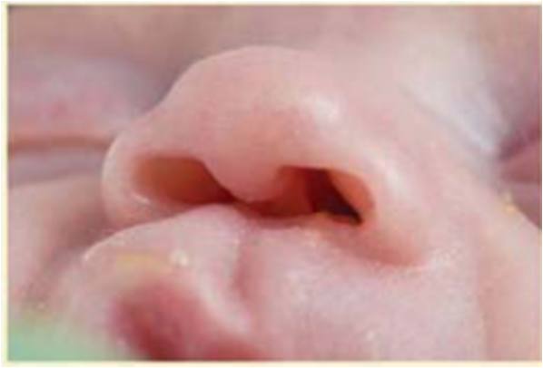
CPAP oral (Oral continuous positive airway pressure (CPAP) following nasal injury in a preterm infant) | H R Carlisle; C O F Kamlin; L S Owen; P G Davis; C J Morley. Apresentação: Apresentação:Ana Carolina Pereira Matos, Paulo R. Margotto
RN com grave trauma no septo nasal foi submetido a CPAP oral como alternativa à intubação:

Slide 51
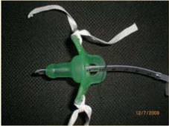
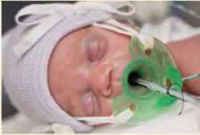
Confecção do dispositivo:
Para confeccionar o dispositivo modificou-se uma “chupeta”, fazendo um pequeno furo em sua ponta e introduzindo, através dela, um tubo endotraqueal (ETT) de 3mm de diâmetro;
O ETT foi preso ao bico, para que não adentrasse pelo furo;
A chupeta foi colocada na boca da criança e fixada com uma fita, que enlaçava o gorro;
O tubo foi mantido na orofaringe, próximo ao palato duro.
Notes:
51

Slide 52
Após a o uso do dispositivo o bebê manteve estabilidade clínica, mantendo os mesmos parâmetros de oxigenação;
Apnéias e bradicardias foram relatadas antes e após o uso do dispositivo, não há evidências de mudança na freqüência;
A freqüência respiratória comandada pelo NIPPV foi reduzida para 10rpm e posteriormente zerada e deixado apenas o CPAP;
Durante esse tempo a criança foi alimentada por uma sonda orogástrica introduzida através do bico.
O sistema requeria aspiração intermitente e em caso de vômitos o ETT deveria ser trocado para evitar obstrução pelo leite.
Notes:
52

Slide 53
O dispositivo foi tolerado sem maiores complicações.
A efetividade desse novo tipo de CPAP foi mensurada simultaneamente através de um circuito de pressões faríngeas (sensor pressórico calibrado). Isso foi utilizado para antecipar a descontinuação do CPAP quando a pressão estivesse em 5 cm H2O.
No 71° dia (combinando NIPP e CPAP) o dispositivo de pressão foi interrompido, já com boa cicatrização da lesão nasal;
A criança recebeu alta 5 semanas pós-termo, com oxigênio domiciliar, para posterior reconstrução do septo nasal.
Notes:
53

Slide 54
Discussão
O suporte respiratório não invasivo tem sido usado cada vez mais cedo e com maior frequência em pré-termos;
RN de extremo baixo peso fazem uso de NIPPV e CPAP por longos períodos, consequentemente mais complicações do CIPAP nasal tem sido relatadas, por isso novos métodos alternativos de CPAP devem ser explorados;
Quando se usa o CPAP nasal, sabe-se que as prongas binasais curtas são mais efetivas, porém um dispositivo ótimo de CPAP ainda não está estabelecido;
O trauma nasal é uma, bem documentada, complicação do suporte respiratório não invasivo (freqüência de 40%). Ao comparar a pronga com uma máscara nasal de silicone, não houve diferença na incidência da lesão (n=89), contudo houve diferença quanto ao local de lesão (pronga → parte medial do septo; máscara nasal → base do septo);
Crostas, sangramento, escoriações e eritema podem reduzir o lúmen nasal;
Notes:
54

Slide 55
Há relatos que mostram lesão nasal provocada pela pronga binasal do CPAP com 3 dias do início do uso do dispositivo.
Significantes lesões nasais podem limitar o uso do CIPAP nasal em crianças que necessitam de um suporte respiratório avançado.
O CPAP oral não foi previamente descrito, porém na década de 70 foram usadas máscaras faciais para prover uma pressão positiva. Em adultos máscaras orais são utilizadas no tratamento da apnéia do sono, provando ser tão efetivas quanto as nasais.
Ao medir a pressão da faringe observou-se que era semelhante à pressão obtida pela pronga nasal (2 cm H2O),indicando que o CPAP oral é tão efetivo quanto o nasal, podendo ser usado por longo período sem evidência de ferimentos, evitando uma nova intubação, com suas inerentes complicações, além das lesões nasais.
Notes:
55

Slide 56
Na presença de erosão septal em prematuros que são dependentes de CPAP pode-se usar uma pronga única ou prongas binasais macias conectadas a um sistema de alto fluxo. No caso descrito a pronga única iria prejudicar a cicatrização do septo e agravaria a lesão, (como foi observado usando uma máscara nasal)
Em resumo, este caso mostra um novo método de CPAP, sem efeitos adversos, em um bebê pré-termo. Esta estratégia evitou uma reintubação, além de possibilitar a cicatrização do septo nasal.
Propõe-se que seja um método alternativo para pressão positiva não invasiva a ser utilizados naqueles bebês que possuem lesão de septo nasal e não podem utilizar prongas ou máscaras.
Contudo novos estudos são necessários para definir a segurança e eficácia dessa técnica, antes que ela seja amplamente utilizada em casos de trauma nasal.
Notes:
56

Slide 57
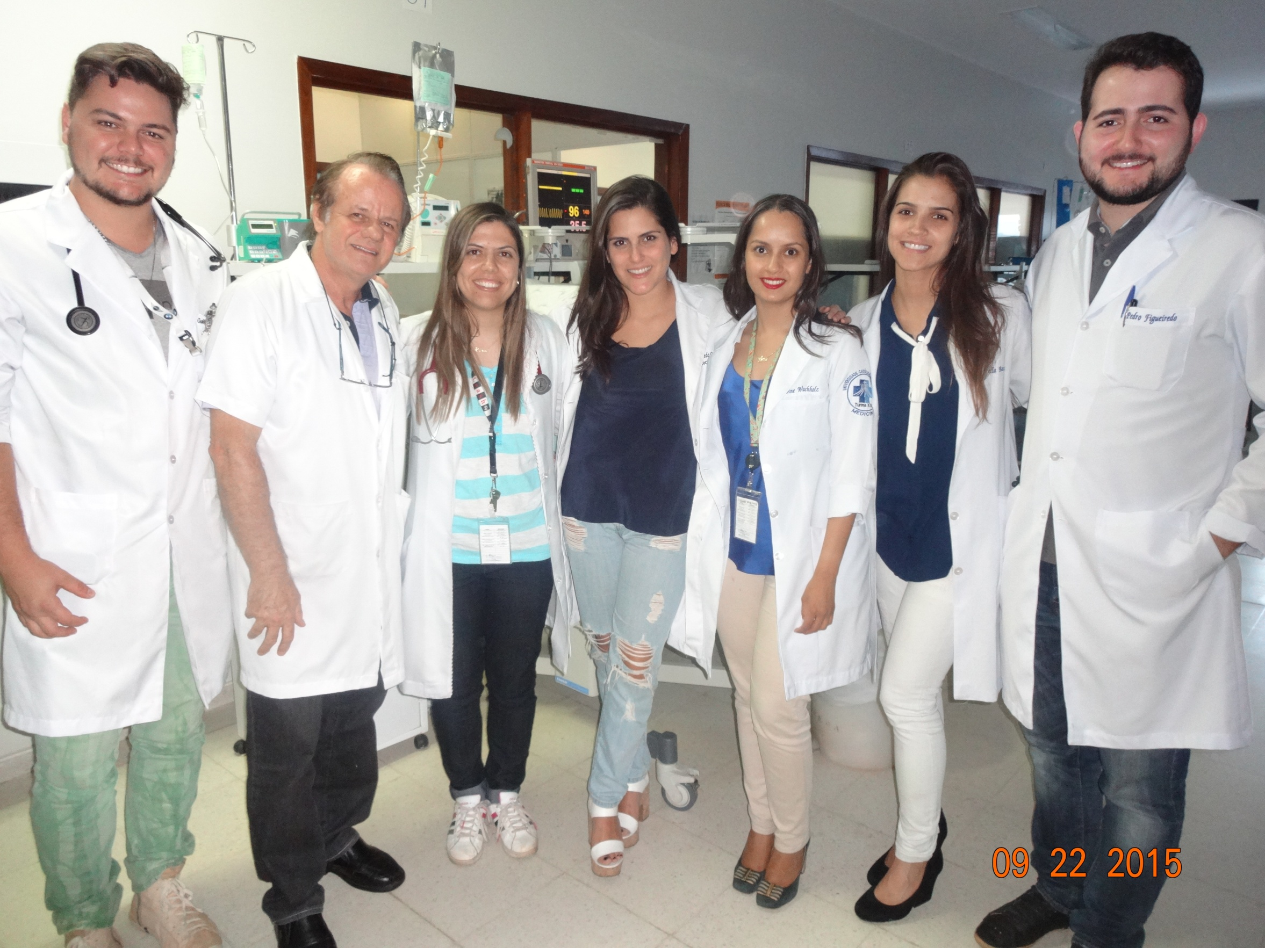
OBRIGADO!
OBRIGADO!

